Slide 1
LOS Data Analysis
7109018032謝綺珊
7109018037李蕙君

Slide 2
01
Descriptive Statistics

Slide 3
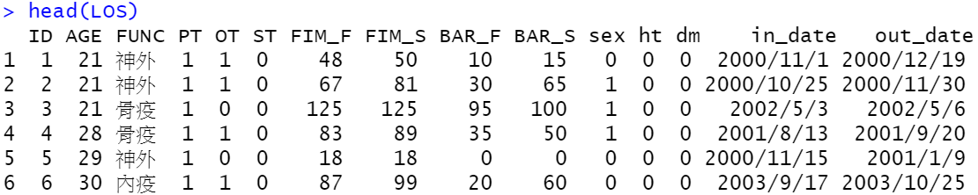
Variables
ID : 患者編號
AGE : 年齡
FUNC : 經由該門診辦理住院
PT : 物理治療
OT : 職能治療
ST : 語言治療
FIM_F : 入院時功能獨立量表分數
FIM_S : 出院時功能獨立量表分數
BAR_F : 入院時巴氏量表分數 (35以下可申請外籍看護)
BAR_S : 出院時巴氏量表分數
sex : 性別
ht : 高血壓
dm : 糖尿病
in_date : 入院日期
out_date : 出院日期
共544個樣本

Slide 4
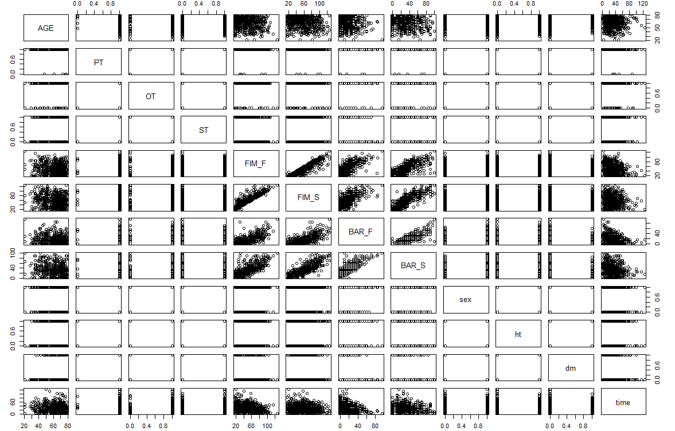
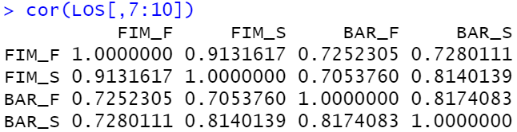
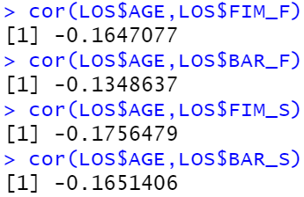
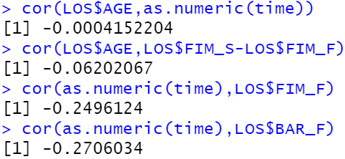
Correlation

Slide 5
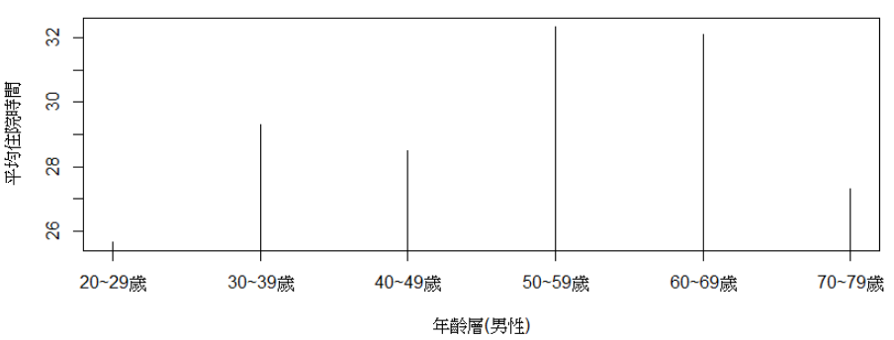
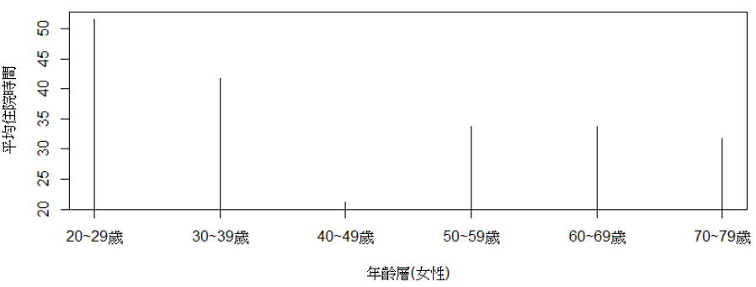
按年齡做分組
20~29歲
30~39歲
40~49歲
50~59歲
60~69歲
70~79歲

Slide 6
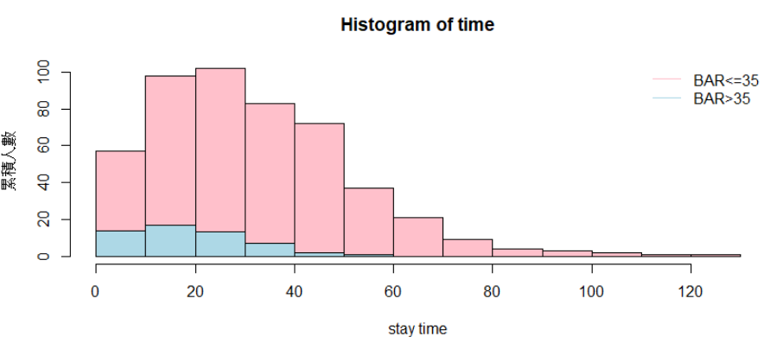
FIM分數若為35分以下，則可以申請外籍看護
有490人在入院時分數已達可申請看護標準

Slide 7
02
Model and Results

Slide 8
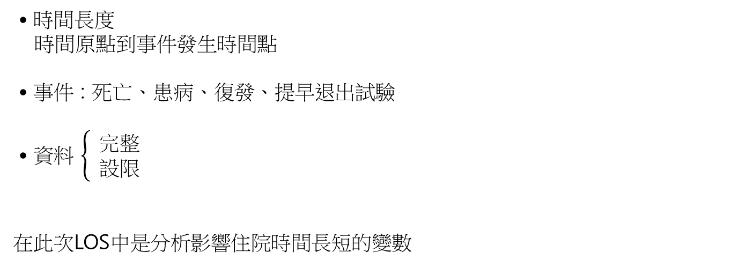
Survival Analysis
研究或分析樣本所觀察到的某一段時間長度之分配，一段時間長度通常是從一特定事件起始之時間原點(起始時間點)直到某一特定事件發生的時間點
․時間長度
時間原點到事件發生時間點
․事件 : 死亡、患病、復發、提早退出試驗
․資料 $\left\{\begin{aligned} 完整 \\ 設限\end{aligned}\right.$
在此次LOS中是分析影響住院時間長短的變數

Slide 9
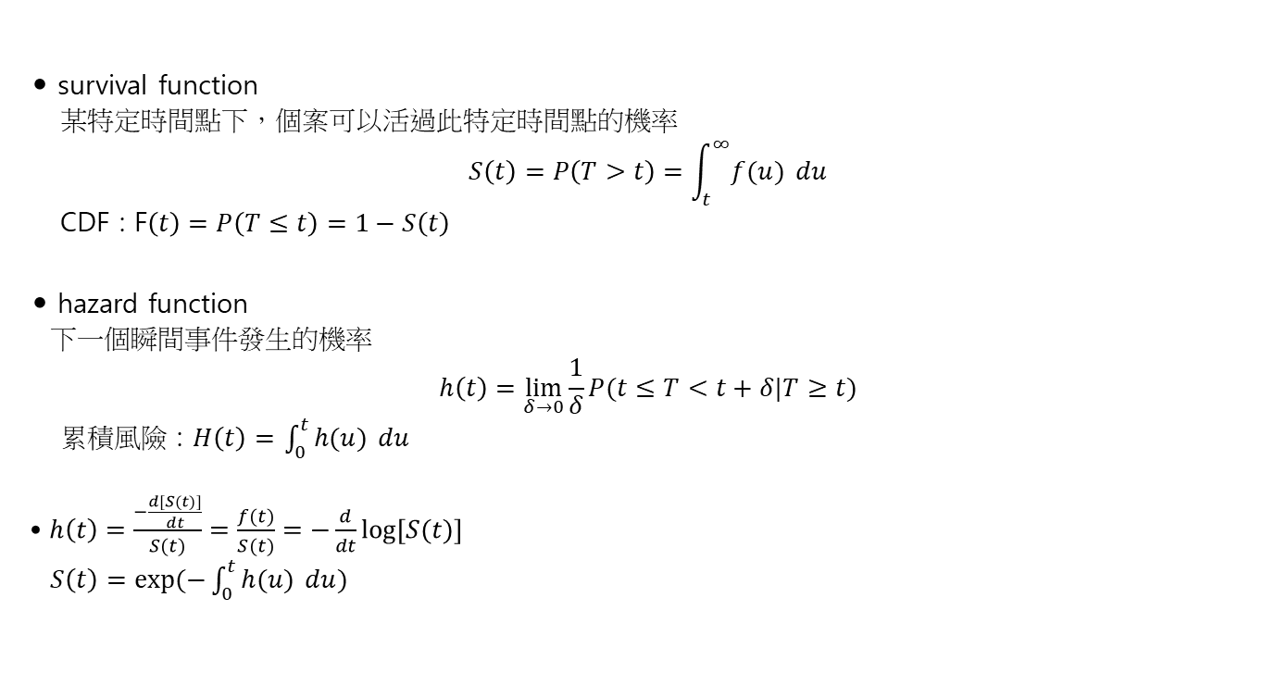
Survival Analysis
․survival function
某特定時間點下，個案可以活過此特定時間點的機率
$$S\left(t\right)=P\left(T>t\right)=\int_{t}^{∞}{f(u)} du$$
CDF : F$\left(t\right)=P\left(T≤t\right)=1−S\left(t\right)$
․hazard function
下一個瞬間事件發生的機率
$$h\left(t\right)=\lim_{δ→0}{\frac{1}{δ}P(t≤T<t+δ|T≥t)}$$
累積風險 : $H\left(t\right)=$ $\int_{0}^{t}{h(u)} du$
․$h\left(t\right)=\frac{−\frac{d[S(t)]}{dt}}{S(t)}=\frac{f(t)}{S(t)}=−\frac{d}{dt}log⁡[S(t)]$
$S\left(t\right)=exp⁡(−\int_{0}^{t}{h(u)} du)$

Slide 10
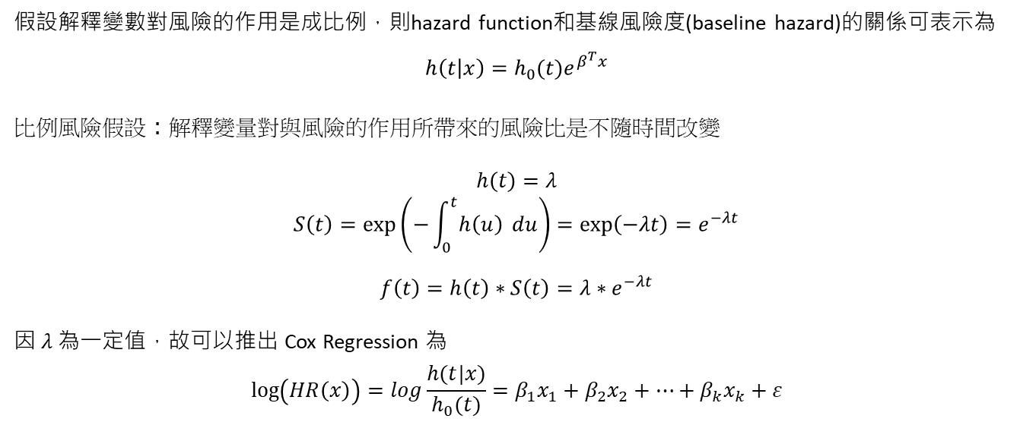
Cox Regression
假設解釋變數對風險的作用是成比例，則hazard function和基線風險度(baseline hazard)的關係可表示為
$$h\left(t | x\right)=h_{0}(t)e^{β^{T}x}$$
比例風險假設 : 解釋變量對與風險的作用所帶來的風險比是不隨時間改變
$$h\left(t\right)=λ$$
$$S\left(t\right)=\exp\left(−\int_{0}^{t}{h\left(u\right)} du\right)=\exp\left(−λt\right)=e^{−λt}$$
$$f\left(t\right)=h\left(t\right)∗S\left(t\right)=λ∗e^{−λt}$$
因$λ$ 為一定值，故可以推出 Cox Regression 為
$$\log\left(HR\left(x\right)\right)=log\frac{h(t|x)}{h_{0}(t)}=β_{1}x_{1}+β_{2}x_{2}+…+β_{k}x_{k}+ε$$

Slide 11
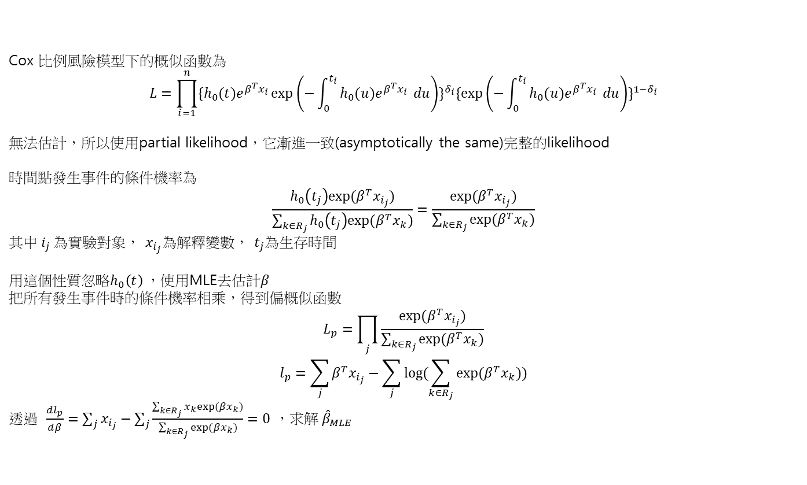
Cox Regression
Cox 比例風險模型下的概似函數為
$$L=\prod_{i=1}^{n}{{\{h_{0}(t)e^{β^{T}x_{i}}\exp\left(−\int_{0}^{t_{i}}{h_{0}(u)e^{β^{T}x_{i}}} du\right)\}}^{δ_{i}}{\{\exp\left(−\int_{0}^{t_{i}}{h_{0}(u)e^{β^{T}x_{i}}} du\right)\}}^{{1−δ}_{i}}}$$
無法估計，所以使用partial likelihood，它漸進一致(asymptotically the same)完整的likelihood
時間點發生事件的條件機率為
$$\frac{h_{0}\left(t_{j}\right)exp⁡(β^{T}x_{i_{j}})}{\sum_{k∈R_{j}}{h_{0}\left(t_{j}\right)exp⁡(β^{T}x_{k})}}=\frac{exp⁡(β^{T}x_{i_{j}})}{\sum_{k∈R_{j}}{exp⁡(β^{T}x_{k})}}$$
其中${ i}_{j}$為實驗對象， $x_{i_{j}}$為解釋變數， $t_{j}$為生存時間
用這個性質忽略$h_{0}\left(t\right)$，使用MLE去估計$β$
把所有發生事件時的條件機率相乘，得到偏概似函數
$$L_{p}=\prod_{j}{\frac{exp⁡(β^{T}x_{i_{j}})}{\sum_{k∈R_{j}}{exp⁡(β^{T}x_{k})}}}$$
$$l_{p}=\sum_{j}{β^{T}x_{i_{j}}}−\sum_{j}{log⁡(\sum_{k∈R_{j}}{exp⁡(β^{T}x_{k})})}$$
透$過 \frac{dl_{p}}{dβ}=\sum_{j}{x_{i_{j}}}−\sum_{j}{\frac{\sum_{k∈R_{j}}{x_{k}exp⁡(βx_{k})}}{\sum_{k∈R_{j}}{exp⁡(βx_{k})}}=0}$ ，求解${\hat{β}}_{MLE}$

Slide 12
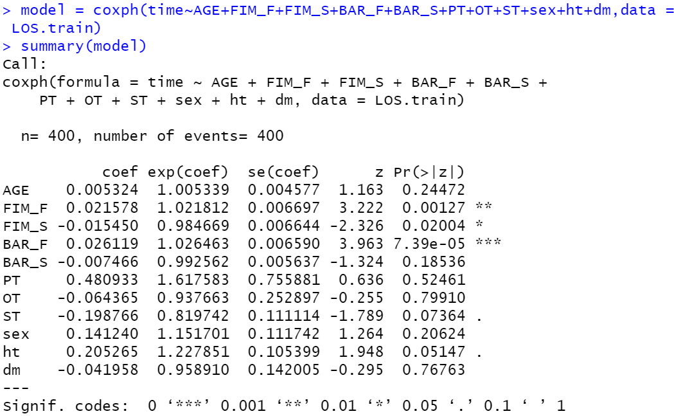
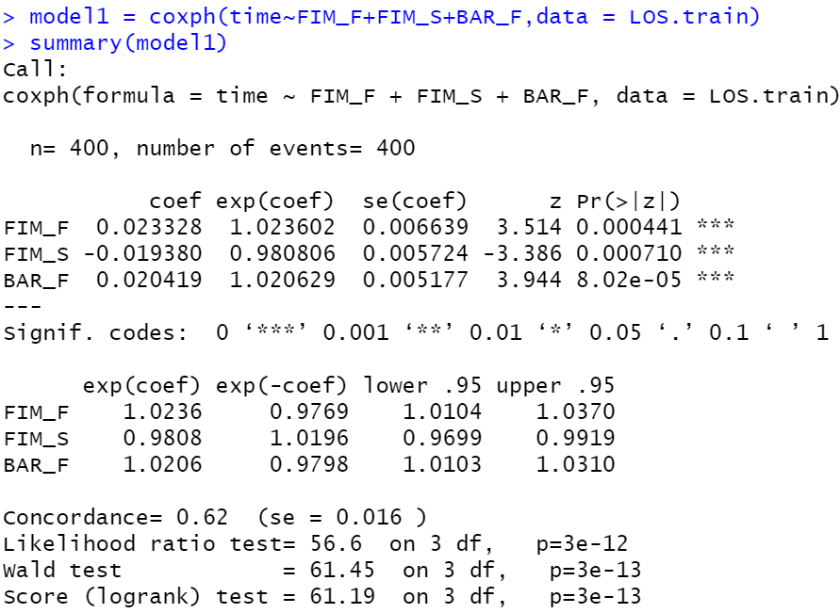
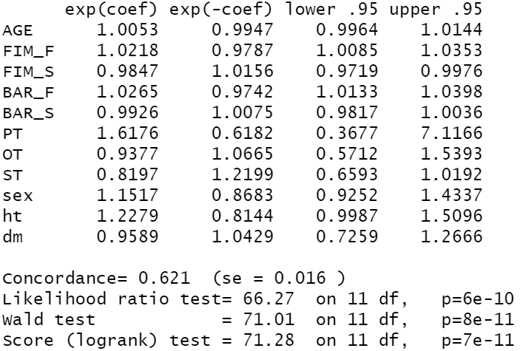
Cox Regression
使用不同變數建立模型

Slide 13
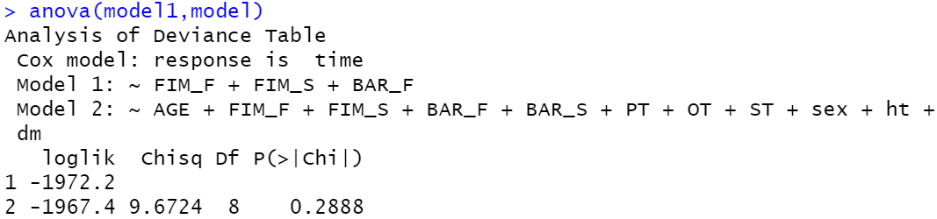
Cox Regression
模型比較

Slide 14
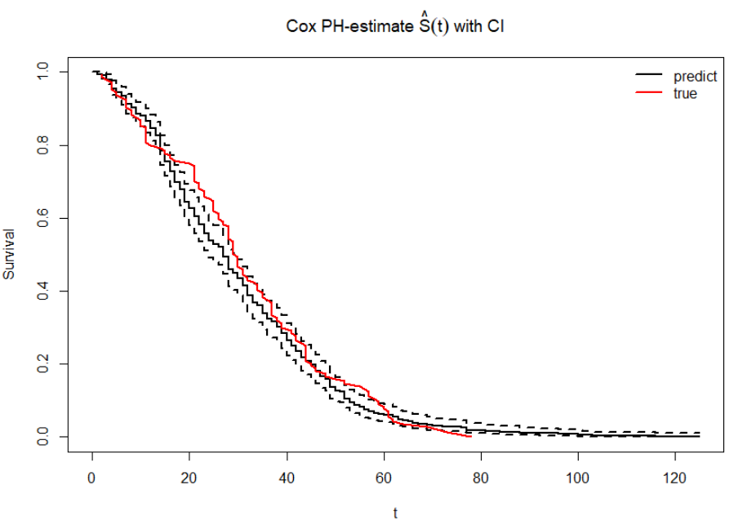
Estimated Survival Function

Slide 15
Thank you for your attention

